Slide 1
Introduksjon til bridge
Kapittel 1
Del 1 av 2

Slide 2
Kortstokken
52 kort
I bridge deler vi i 4 farger
Kløver ♣
Ruter ♦
Hjerter ♥
Spar ♠
Fargene rangeres fra lavest til høyest ♣ ♦ ♥ ♠
Ikke relevant før vi starter med meldedelen i kapittel 4
Kløver og ruter kalles minor
Hjerter og spar kalles major
Kortene rangeres ess (A), konge (K), dame (Q), knekt (J), 10…..2
De fire høyeste kortene kalles honnører (AKQJ)

Slide 3
Lagspill
Vi deler ut kortene i mapper.
For at alle skal spille samme spill
Vi trenger 4 spillere for å spille bridge
Alle får 13 kort hver
To og to spiller på lag
Lagkameraten vår kalles makker, og sitter ovenfor oss
Alle får en himmelretning
Nord og syd spiller på lag
Øst og vest spiller på lag
Bridge er ikke et flaksspill, som de fleste kortspill
Alle spiller med samme kort, så trenger ikke gode kort
Nøkkelord for bridge er - strategi, samarbeid, problemløsning, konkurranse
Du blir aldri utlært

Slide 4
Spilledelen
Bridge har 2 deler
Meldedel - starter i kapittel 4
Spilledel – forenklet i dag, og vil lære alle reglene i de tre første kapitlene
Personen som starter med å spille et kort kalles utspiller
I dag går det på rundgang, og er giver. Andre regler kommer senere
Alle må legge på ett kort hver med klokka – dette kalles et stikk
Det er 13 stikk for hvert spill, alle skal bruke alle kortene sine
Man må følge farge om man kan
Har man den fargen første person spiller må man spille den, men kan velge hvilket
Hvis man ikke har fargen kan man legge hvilket som helst kort, men kan ikke vinne stikket
Vinner av stikket er den som har det høyeste kortet (i riktig farge)
Vinner makker stikket gjør vi det også
Ikke stikk makkers stikk!
Vunnet og tapt stikk

Slide 5
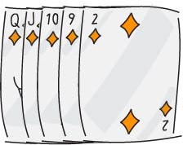
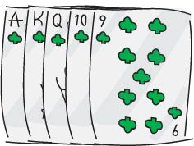
Godspilling
Godspilling er en spilleteknikk for å få flere stikk
Man gir bort minst ett stikk for å få minst ett stikk tilbake
De andre spillerne kan ta stikk de ofte hadde fått uansett
Etterpå får vi flere stikk

